Slide 1
第十一章 并发控制

Slide 2
引言
事务有ACID特性。上章谈到用日志、转储等机制保证原子性。本章重点阐述如何解决隔离性与一致性问题。
一致性分两类
  数据库一致性（Database Consistency）
  事务一致性（Transaction Consistency）
  采用封锁协议保证隔离性
  悲观（Pessimistic）
  乐观（Optimistic）
Notes:
Database Consistency：Transactions in the future see the effects of transactions committed in the past inside of the database.
Transaction Consistency：Transaction consistency is the application's responsibility. DBMS cannot control this.
Pessimistic: Don't let problems arise in the first place.
Optimistic: Assume conflicts are rare, deal with them

Slide 3
问题的产生
多用户数据库系统的存在
允许多个用户同时使用的数据库系统
  飞机定票数据库系统
  银行数据库系统
  特点：在同一时刻并发运行的事务数可达数百个

Slide 4
问题的产生（续）
不同的多事务执行方式
(1)事务串行执行
  每个时刻只有一个事务运行，其他事务必须等到这个事务结束以后方能运行
  不能充分利用系统资源，发挥数据库共享资源的特点
T1
T2
T3
事务的串行执行方式

Slide 5

问题的产生（续）
(2)交叉并发方式
  在单处理机系统中，事务的并行执行是这些并行事务的并行操作轮流交叉运行
  单处理机系统中的并行事务并没有真正地并行运行，但能够减少处理机的空闲时间，提高系统的效率

Slide 6
问题的产生（续）
(3)同时并发方式（simultaneous concurrency）
  多处理机系统中，每个处理机可以运行一个事务，多个处理机可以同时运行多个事务，实现多个事务真正的并行运行

Slide 7
问题的产生（续）
事务并发执行带来的问题
  会产生多个事务同时存取同一数据的情况
  可能会存取和存储不正确的数据，破坏事务一致性和数据库的一致性

Slide 8
事务执行示例
T1: read(A);
A := A − 50;
write(A);
read(B);
B := B + 50;
write(B);
T2: read(A);
temp := A∗0.1
A := A − temp;
write(A);
read(B);
B := B + temp;
write(B);
从A过户
50￥到B
从A过户存款
的10%到B
开始状态：
A=1000￥
B=2000￥
A+B=3000￥

Slide 9
开始状态：
A=1000￥
B=2000￥
A+B=3000￥
T1
T2
read(A);
A := A − 50;
write(A);
read(B);
B := B + 50;
write(B);
串
行
调
度
1
read(A);
temp := A∗0.1
A := A − temp;
write(A);
read(B);
B := B + temp;
write(B);
A=950￥
B=2050￥
结束状态：
A=855￥
B=2145￥
A+B=3000￥

Slide 10
开始状态：
A=1000￥
B=2000￥
A+B=3000￥
T1
T2
read(A);
temp := A∗0.1
A := A − temp;
write(A);
read(B);
B := B + temp;
write(B);
串
行
调
度
2
read(A);
A := A − 50;
write(A);
read(B);
B := B + 50;
write(B);
A=900￥
B=2100￥
结束状态：
A=850￥
B=2150￥
A+B=3000￥

Slide 11
T1
T2
read(A);
A := A − 50;
write(A);
并
行
调
度
3
A=950￥
B=2000￥
read(A);
temp := A∗0.1
A := A − temp;
write(A);
A=855￥
B=2000￥
read(B);
B := B + 50;
write(B);
A=855￥
B=2050￥
结束状态：
A=855￥
B=2145￥
A+B=3000￥
read(B);
B := B + temp;
write(B);

Slide 12
T1
T2
read(A);
A := A − 50;
并
行
调
度
4
A=1000￥
B=2000￥
read(A);
temp := A∗0.1
A := A − temp;
write(A);
read(B);
A=900￥
B=2000￥
write(A);
read(B);
B := B + 50;
write(B);
A=950￥
B=2000￥
A=950￥
B=2050￥
结束状态：
A=950￥
B=2100￥
A+B=3050￥
B := B + temp;
write(B);
Notes:
丢失修改

Slide 13
第十一章 并发控制
11.1 并发控制概述
11.2 封锁
11.3 活锁和死锁
11.4 并发调度的可串行性
11.5 两段锁协议
11.6 封锁的粒度
11.7 小结

Slide 14
11.1 并发控制概述
并发控制机制的任务
  对并发操作进行正确调度
  保证事务的隔离性
  保证数据库的一致性

Slide 15
并发控制概述
并发操作带来的数据不一致性
  丢失修改（Lost Update）
  不可重复读（Non-repeatable Read）
  读“脏”数据（Dirty Read）
记号
  R(x):读数据x
  W(x):写数据x

Slide 16
1. 丢失修改
两个事务T₁和T₂读入同一数据并修改，T₂的提交结果破坏了T₁提交的结果，导致T₁的修改被丢失。
T₁
T₂
① 读A=16
②
③ A←A-1
写回A=15
④
读A=16
A←A-1
写回A=15

Slide 17
2 不可重复读
不可重复读包括三种情况：
(1)事务T₁读取某一数据后，事务T₂对其做了修改，当事务T₁再次读该数据时，得到与前一次不同的值

Slide 18
不可重复读（续）
例如：
T₁ | T₂
① R(A)=50
R(B)=100
求和=150
② | R(B)=100
 | B←B*2
 | W(B)=200
③ R(A)=50
R(B)=200
和=250
(验算不对)
T1读取A=50,B=100进行运算
T2读取同一数据B，对其进行修改后将B=200写回数据库。
T1为了对读取值校对重读B，B已为200，与第一次读取值不一致
不可重复读

Slide 19
不可重复读（续）
(2)事务T1按一定条件从数据库中读取了某些数据记录后，事务T2删除了其中部分记录，当T1再次按相同条件读取数据时，发现某些记录消失了
(3)事务T1按一定条件从数据库中读取某些数据记录后，事务T2插入了一些记录，当T1再次按相同条件读取数据时，发现多了一些记录。
后两种不可重复读有时也称为幻影现象（Phantom Row）

Slide 20
3. 读“脏”数据
读“脏”数据是指：
  事务T1修改某一数据，并将其写回磁盘
  事务T2读取同一数据后，T1由于某种原因被撤销
  这时T1已修改过的数据恢复原值，T2读到的数据就与数据库中的数据不一致
  T2读到的数据就为“脏”数据，即不正确的数据

Slide 21
读“脏”数据（续）
例如
T₁ | T₂
① R(C)=100
C←C*2
W(C)=200
② | R(C)=200
③ROLLBACK
C恢复为100
T1将C值修改为200，T2读到C为200
T1由于某种原因撤销，其修改作废，C恢复原值100
这时T2读到的C为200，与数据库内容不一致，就是“脏”数据
读“脏”数据

Slide 22
并发控制概述（续）
数据不一致性：由于并发操作破坏了事务的隔离性
并发控制就是要用正确的方式调度并发操作，使一个用户事务的执行不受其他事务的干扰，从而避免造成数据的不一致性

Slide 23
并发控制概述（续）
并发控制的主要技术
  有封锁(Locking)
  时间戳(Timestamp)
  乐观控制法
商用的DBMS一般都采用封锁方法

Slide 24
11.2 封锁
什么是封锁
基本封锁类型
锁的相容矩阵

Slide 25
什么是封锁
封锁就是事务T在对某个数据对象（例如表、记录等）操作之前，先向系统发出请求，对其加锁
加锁后事务T就对该数据对象有了一定的控制，在事务T释放它的锁之前，其它的事务不能更新此数据对象。

Slide 26
基本封锁类型
一个事务对某个数据对象加锁后究竟拥有什么样的控制由封锁的类型决定。
基本封锁类型
  排它锁（Exclusive Locks，简记为X锁）
  共享锁（Share Locks，简记为S锁）

Slide 27
排它锁
排它锁又称为写锁
若事务T对数据对象A加上X锁，则只允许T读取和修改A，其它任何事务都不能再对A加任何类型的锁，直到T释放A上的锁
保证其他事务在T释放A上的锁之前不能再读取和修改A

Slide 28
共享锁
共享锁又称为读锁
若事务T对数据对象A加上S锁，则其它事务只能再对A加S锁，而不能加X锁，直到T释放A上的S锁
保证其他事务可以读A，但在T释放A上的S锁之前不能对A做任何修改

Slide 29
锁的相容矩阵
T₁ T₂
X
S
-
X
N
N
Y
S
N
Y
Y
-
Y
Y
Y
Y=Yes，相容的请求
N=No，不相容的请求

Slide 30
LO CKS(锁)，LATCH ES(闩锁)比较
 | Locks | Latches
分离… | 用户事务 | 线程
保护… | 数据库内容 | 内存数据结构
范围… | 整个事务 | 临界区
模式… | 共享、互斥、更新、意向锁 | 读、写
死锁… | 检测和解决 | 避免
方法… | 等待、超时、终止 | 编码规则
保存… | 锁管理器 | 受保护的数据结构
Notes:
实际上，数据库管理系统中有两种锁机制，分别被称为Lock和Latch，目的都是为了保护数据的一致性不被并发访问所破坏。Lock机制是对数据库逻辑内容的保护，一般来说拥有持续时间长，通常是事务执行的整个过程；并且Lock机制要支持事务的回滚以撤销事务对数据修改。而Latch机制是为了保证内存中特定的数据结构不会因为并发访问而导致错误，比如在多线程编程时有一个共享队列发生插入、删除等操作时，需要Latch保证操作过程中的队列不受其他线程的干扰。Latch的保持时长与操作有关，本次操作做完就结束，同时也不需要支持对数据修改的回滚。

Slide 31
使用封锁机制解决丢失修改问题
例：
T₁ | T₂
① Xlock A
② R(A)=16
 | Xlock A
③ A←A-1 | 等待
W(A)=15 | 等待
Commit | 等待
Unlock A | 等待
④ | 获得Xlock A
 | R(A)=15
 | A←A-1
⑤ | W(A)=14
 | Commit
 | Unlock A
没有丢失修改
事务T1在读A进行修改之前先对A加X锁
当T2再请求对A加X锁时被拒绝
T2只能等待T1释放A上的锁后T2获得对A的X锁
这时T2读到的A已经是T1更新过的值15
T2按此新的A值进行运算，并将结果值A=14送回到磁盘。避免了丢失T1的更新。

Slide 32
11.3 活锁和死锁
封锁技术可以有效地解决并行操作的一致性问题，但也带来一些新的问题
  死锁
  活锁

Slide 33
11.3.1 活锁
事务T1封锁了数据R
事务T2又请求封锁R，于是T2等待。
T3也请求封锁R，当T1释放了R上的封锁之后系统首先批准了T3的请求，T2仍然等待。
T4又请求封锁R，当T3释放了R上的封锁之后系统又批准了T4的请求……
T2有可能永远等待，这就是活锁的情形

Slide 34

活锁（续）
活 锁

Slide 35
活锁（续）
避免活锁：采用先来先服务的策略
  当多个事务请求封锁同一数据对象时
  按请求封锁的先后次序对这些事务排队
  该数据对象上的锁一旦释放，首先批准申请队列中第一个事务获得锁

Slide 36
11.3.2 死锁
事务T1封锁了数据R1
T2封锁了数据R2
T1又请求封锁R2，因T2已封锁了R2，于是T1等待T2释放R2上的锁
接着T2又申请封锁R1，因T1已封锁了R1，T2也只能等待T1释放R1上的锁
这样T1在等待T2，而T2又在等待T1，T1和T2两个事务永远不能结束，形成死锁

Slide 37
死锁（续）
T₁ | T₂
lock R₁ | •
• | Lock R₂
• | •
Lock R₂. | •
等待 | •
等待 | Lock R₁
等待 | 等待
等待 | 等待
 | •
死 锁

Slide 38
解决死锁的方法
两类方法
  1. 预防死锁
  2. 死锁的诊断与解除

Slide 39
1. 死锁的预防
产生死锁的原因是两个或多个事务都已封锁了一些数据对象，然后又都请求对已为其他事务封锁的数据对象加锁，从而出现死等待。
预防死锁的发生就是要破坏产生死锁的条件

Slide 40
死锁的预防_一次封锁法
要求每个事务必须一次将所有要使用的数据全部加锁，否则就不能继续执行
存在的问题
  降低系统并发度
  难于事先精确确定封锁对象

Slide 41
死锁的预防_顺序封锁法
顺序封锁法是预先对数据对象规定一个封锁顺序，所有事务都按这个顺序实行封锁。
顺序封锁法存在的问题
  维护成本
  数据库系统中封锁的数据对象极多，并且在不断地变化。
  难以实现：很难事先确定每一个事务要封锁哪些对象

Slide 42
死锁的预防_时间戳优先级法
根据时间戳分配优先级:
→ 较老时间戳 = 高优先级 (e.g., T₁ > T₂)
Wait-Die ("Old Waits for Young")
→ 如果请求锁事务比持有锁的事务具有更高的优先级，则请求事务等待其完成。
→ 否则，请求事务撤销
Wound-Wait ("Young Waits for Old")
→ 如果请求的事务比持有锁的事务具有更高的优先级，则撤销持有锁的事务，释放锁。
→ 否则，请求事务等待

Slide 43
死锁的预防_时间戳优先级法
T₁
T₂
BEGIN
Wait-Die
Wound-Wait
BEGIN
X-LOCK(A)
⋮
T₁ waits
T₂ aborts
X-LOCK(A)
⋮
T₁
T₂
BEGIN
X-LOCK(A)
⋮
Wait-Die
Wound-Wait
BEGIN
X-LOCK(A)
⋮
T₂ aborts
T₂ waits

Slide 44
死锁预防
为什么能确保无死锁?
只允许单向等待锁.
当一事务重启时，它的新优先级如何设?
原先的时间戳。 Why?

Slide 45
2. 死锁的诊断与解除
死锁的诊断
  超时法
  事务等待图法

Slide 46
(1) 超时法
如果一个事务的等待时间超过了规定的时限，就认为发生了死锁
优点：实现简单
缺点
  有可能误判死锁
  时限若设置得太长，死锁发生后不能及时发现

Slide 47
(2)等待图法
用事务等待图动态反映所有事务的等待情况
  事务等待图是一个有向图G=(T，U)
  T为结点的集合，每个结点表示正运行的事务
  U为边的集合，每条边表示事务等待的情况
  若T₁等待T₂，则T₁，T₂之间划一条有向边，从T₁指向T₂

Slide 48

等待图法（续）
事务等待图
图(a)中，事务T1等待T2，T2等待T1，产生了死锁
图(b)中，事务T1等待T2，T2等待T3，T3等待T4，T4又等待T1，产生了死锁
图(b)中，事务T3可能还等待T2，在大回路中又有小的回路

Slide 49

等待图法（续）
Schedule
T₂
等待图
T₁
T₃
BEGIN
S-LOCK(A)
BEGIN
BEGIN
T₁
T₂
X-LOCK(B)
T₃
S-LOCK(C)
S-LOCK(B)
X-LOCK(C)
X-LOCK(A)

Slide 50
等待图法（续）
并发控制子系统周期性地（比如每隔数秒）生成事务等待图，检测事务。如果发现图中存在回路，则表示系统中出现了死锁。

Slide 51
死锁的诊断与解除（续）
解除死锁
选择合适的事务撤销取决于多种因素….
→ 事务年龄 (最小的时间戳)
→ 事务进度 (执行最少/最多查询)
→ 所锁定的数据库对象数量
→ 需回滚事务的数量
还需考虑事务重启动的次数，以防事务饿死.

Slide 52
封锁协议
不同的封锁协议，在不同的程度上为并发操作的提供了一定的数据一致性保证
在运用X锁和S锁对数据对象加锁时，需要约定一些规则：封锁协议（Locking Protocol）
  何时申请X锁或S锁
  持锁时间、何时释放
常用的封锁协议：三级封锁协议

Slide 53
1级封锁协议
事务T在修改数据R之前必须先对其加X锁，直到事务结束才释放
    正常结束（COMMIT）
    非正常结束（ROLLBACK）
1级封锁协议可防止丢失修改
在1级封锁协议中，如果是读数据，不需要加锁的，所以它不能保证可重复读和不读“脏”数据。

Slide 54
1级封锁协议
T₁ | T₂
① Xlock A 获得 ② 读A=16 ③A←A-1 写回A=15 Commit Unlock A ④ ⑤ | Xlock A 等待 等待 等待 等待 获得Xlock A 读A=15 A←A-1 写回A=14 Commit Unlock A
没有丢失修改

Slide 55
1级封锁协议
T₁
T₂
①读A=50
读B=100
求和=150
②
③读A=50
读B=200
求和=250
(验算不对)
Xlock B
获得
读B=100
B←B*2
写回B=200
Commit
Unlock B
不可重复读

Slide 56
1级封锁协议
T₁ | T₂
① Xlock(C) R(C)=100
C←C*2
W(C)=200
② | R(C)=200
③ROLLBACK
C恢复为100 Unlock(C)
读“脏”数据

Slide 57
2级封锁协议
1级封锁协议+事务T在读取数据R前必须先加S锁，读完后即可释放S锁
2级封锁协议可以防止丢失修改和读“脏”数据。
在2级封锁协议中，由于读完数据后即可释放S锁，所以它不能保证可重复读。

Slide 58
2级封锁机制解决读“脏”数据问题
例
T₁ | T₂
① Xlock C
R(C)=100
C←C*2
W(C)=200
② | Slock C
 | 等待
③ ROLLBACK | 等待
(C恢复为100) | 等待
Unlock C | 等待
④ | 获得Slock C
 | R(C)=100
⑤ | Commit C
 | Unlock C
不读“脏”数据
事务T1在对C进行修改之前，先对C加X锁，修改其值后写回磁盘
T2请求在C上加S锁，因T1已在C上加了X锁，T2只能等待
T1因某种原因被撤销，C恢复为原值100
T1释放C上的X锁后T2获得C上的S锁，读C=100。避免了T2读“脏”数据

Slide 59
2级封锁协议
T₁
T₂
T₁ (续)
T₂
④Slock A
获得
读A=50
Unlock A
Slock B
获得
读B=200
Unlock B
求和=250
(验算不对)
① Slock A
获得
读A=50
Unlock A
② Slock B
获得
读B=100
Unlock B
③ 求和=150
Xlock B
等待
等待
获得Xlock B
读B=100
B←B*2
写回B=200
Commit
Unlock B
不可重复读

Slide 60
3级封锁协议
1级封锁协议 + 事务T在读取数据R之前必须先对其加S锁，直到事务结束才释放
3级封锁协议可防止丢失修改、读脏数据和不可重复读。

Slide 61
3级封锁协议
T₁ | T₂
① Xlock C 读C= 100 C←C*2 写回C=200 ② ③ ROLLBACK (C恢复为100) Unlock C ④ ⑤ | Slock C 等待 等待 等待 等待 获得Slock C 读C=100 Commit C Unlock C
不读“脏”数据

Slide 62
3级封锁协议
T₁ | T₂
① Slock A 读A=50 Slock B 读B=100 求和=150 ② ③ 读A=50 读B=100 求和=150 Commit Unlock A Unlock B ④ ⑤ | Xlock B 等待 等待 等待 等待 等待 等待 获得Xlock B 读B=100 B←B*2 写回B=200 Commit Unlock B
可重复读

Slide 63
封锁协议小结
三级协议的主要区别
  什么操作需要申请封锁
  何时释放锁（即持锁时间）

Slide 64
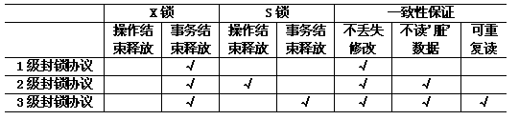
封锁协议小结(续)

Slide 65
11.4 并发调度的可串行性
DBMS对并发事务不同的调度可能会产生不同的结果
什么样的调度是正确的？

Slide 66
11.4.1 可串行化调度
可串行化(Serializable)调度
  多个事务的并发执行是正确的，当且仅当其结果与按某一次序串行地执行这些事务时的结果相同
可串行性(Serializability)
  是并发事务正确调度的准则
  一个给定的并发调度，当且仅当它是可串行化的，才认为是正确调度

Slide 67
可串行化调度（续）
[例]现在有两个事务，分别包含下列操作：
  事务T1：读B；A=B+1；写回A
  事务T2：读A；B=A+1；写回B
  现给出对这两个事务不同的调度策略

Slide 68
串行化调度,正确的调度
T₁ | T₂
Slock B
Y=R(B)=2
Unlock B
Xlock A
A=Y+1=3
W(A)
Unlock A
 | Slock A
 | X=R(A)=3
 | Unlock A
 | Xlock B
 | B=X+1=4
 | W(B)
 | Unlock B
假设A、B的初值均为2。
按T1→T2次序执行结果为A=3，B=4
串行调度策略,正确的调度
串行调度(a)

Slide 69
串行化调度,正确的调度
T₁ | T₂
 | Slock A
 | X=R(A)=2
 | Unlock A
 | Xlock B
 | B=X+1=3
 | W(B)
 | Unlock B
Slock B
Y=R(B)=3
Unlock B
Xlock A
A=Y+1=4
W(A)
Unlock A
假设A、B的初值均为2。
T2→T1次序执行结果为B=3，A=4
串行调度策略,正确的调度
串行调度(b)

Slide 70
不可串行化调度，错误的调度
T₁ | T₂
Slock B
Y=R(B)=2
 | Slock A
 | X=R(A)=2
Unlock B
 | Unlock A
Xlock A
A=Y+1=3
W(A)
 | Xlock B
 | B=X+1=3
 | W(B)
Unlock A
 | Unlock B
执行结果与(a)、(b)的结果都不同
是错误的调度
问题:不可重复读
不可串行化的调度

Slide 71
可串行化调度，正确的调度
T₁ | T₂
Slock B
Y=R(B)=2
Unlock B
Xlock A
 | Slock A
A=Y+1=3 | 等待
W(A) | 等待
Unlock A | 等待
 | X=R(A)=3
 | Unlock A
 | Xlock B
 | B=X+1=4
 | W(B)
 | Unlock B
执行结果与串行调度(a)的执行结果相同
是正确的调度
可串行化的调度

Slide 72
并发调度的可串行性
T₁ | T₂
Slock B
Y=B=2
Unlock B
Xlock A
A=Y+1
写回A(=3)
Unlock A
 | Slock A
 | X=A=3
 | Unlock A
 | Xlock B
 | B=X+1
 | 写回B(=4)
 | Unlock B
T₁ | T₂
 | Slock A
 | X=A=2
 | Unlock A
 | Xlock B
 | B=X+1
 | 写回B(=3)
 | Unlock B
Slock B
Y=B=3
Unlock B
Xlock A
A=Y+1
写回A(=4)
Unlock A
T₁ | T₂
Slock B
Y=B=2
 | Slock A
 | X=A=2
Unlock B
 | Unlock A
Xlock A
A=Y+1
写回A(=3)
 | Xlock B
 | B=X+1
 | 写回B(=3)
Unlock A
 | Unlock B
T₁ | T₂
Slock B
Y=B=2
Unlock B
Xlock A
 | Slock A
A=Y+1 | 等待
写回A(=3) | 等待
Unlock A | 等待
 | X=A=3
 | Unlock A
 | Xlock B
 | B=X+1
 | 写回B(=4)
 | Unlock B
串行调度
串行调度
不可串行化调度
可串行化调度

Slide 73
11.4.2 冲突可串行化调度
可串行化调度的充分条件
  一个调度Sc在保证冲突操作的次序不变的情况下，通过交换两个事务不冲突操作的次序得到另一个调度Sc ’ ，如果Sc’是串行的，称调度Sc为冲突可串行化的调度
  一个调度是冲突可串行化，一定是可串行化的调度

Slide 74
冲突可串行化调度（续）
冲突操作
冲突操作是指不同的事务对同一个数据的读写操作和写写操作
  Ri (x)与Wj(x) /* 事务Ti读x，Tj写x*/
  Wi(x)与Wj(x) /* 事务Ti写x，Tj写x*/
其他操作是不冲突操作
不同事务的冲突操作和同一事务的两个操作不能交换

Slide 75
例1 如下图的调度中，
1和2、3和4、5和6、7和8是不能交换的，因为同属一个事务。
2和3, 6和7能交换，因为它们作用于不同数据项，不冲突。
4和5不能交换，因为它们互相冲突。
T₀ T₁
read(a);
a:=a-10;
write(a);
read(a);
a:=a-1;
write(a);
read(b);
b:=b+10;
write(b);
read(b);
b=:b+1;
write(b);
T₀ T₁
1 read(a);
2 write(a);
3 read(b);
4 write(b);
5 read(b);
6 write(b).
7 read(a);
8 write(a).
例2
右图的调度是
冲突可串行的，
因为事务T₁的
前三句可与事
务T₀的后三句
交换。

Slide 76
冲突可串行化调度（续）
［例］今有调度Sc1=r1(A)w1(A)r2(A)w2(A)r1(B)w1(B)r2(B)w2(B)
  把w2(A)与r1(B)w1(B)交换，得到：
  r1(A)w1(A)r2(A)r1(B)w1(B)w2(A)r2(B)w2(B)
  再把r2(A)与r1(B)w1(B)交换：
  Sc2＝r1(A)w1(A)r1(B)w1(B)r2(A)w2(A)r2(B)w2(B)
  Sc2等价于一个串行调度T1，T2，Sc1冲突可串行化的调度

Slide 77
冲突可串行化调度（续）
冲突可串行化调度是可串行化调度的充分条件，不是必要条件。还有不满足冲突可串行化条件的可串行化调度。
[例]有3个事务
T1=W1(Y)W1(X)，T2=W2(Y)W2(X)，T3=W3(X)
  调度L1=W1(Y)W1(X)W2(Y)W2(X) W3(X)是一个串行调度。
  调度L2=W1(Y)W2(Y)W2(X)W1(X)W3(X)不满足冲突可串行化。但是调度L2是可串行化的，因为L2执行的结果与调度L1相同，Y的值都等于T2的值，X的值都等于T3的值

Slide 78
问题
只有两个事务时，可以快速地通过交换无冲突操作来判断该调度是否是冲突可串行化。
三个事务？
多个事务？

Slide 79
依赖图
T_{i}
T_{j}
每个节点代表一个事务
从T_{i}节点到T_{j}节点的边表示：
T_{i}中的操作O_{i}发生在T_{j}中的操作O_{j}之前，且O_{i}和O_{j}是冲突的。
如果最后得到一个有向无环图，则结果是正确的！

Slide 80
依赖图
S
T₁
T₂
T₃
B
T₁
T₂
BEGIN
R(A)
W(A)
R(B)
W(B)
COMMIT
BEGIN
R(B)
W(B)
COMMIT
BEGIN
R(A)
W(A)
COMMIT
A
T₃
无环！
串行调度的依赖图一定是有向无环图。

Slide 81
依赖图——练习1
S
T₁
T₂
T₃
B
BEGIN
R(B)
W(B)
R(A)
W(A)
W(C)
COMMIT
BEGIN
R(A)
W(A)
R(C)
W(C)
COMMIT
BEGIN
R(C)
W(C)
R(B)
W(B)
COMMIT
T₁
T₃
C
A,C
C
T₂

Slide 82
_{S}
依赖图——练习2
T₁
T₂
T₃
BEGIN
R(A)
A=A-10
W(A)
R(B)
B=B+10
W(B)
COMMIT
BEGIN
R(A)
R(B)
R(C)
C=C+A-B
W(C)
COMMIT
BEGIN
R(D)
D=D+20
W(D)
A=D-50
W(A)
R(B)
B=B-10
W(B)
COMMIT
A,B
T₁
T₃
A,B
A,B
T₂

Slide 83
依赖图——练习3
S
T₁
T₂
T₃
T₄
BEGIN
R(B)
W(B)
R(A)
R(C)
COMMIT
BEGIN
R(C)
R(B)
W(B)
COMMIT
BEGIN
R(A)
W(A)
R(C)
W(D)
COMMIT
BEGIN
R(D)
R(A)
W(A)
COMMIT
B
T₁
T₂
A
A
A
T₄
T₃
D

Slide 84
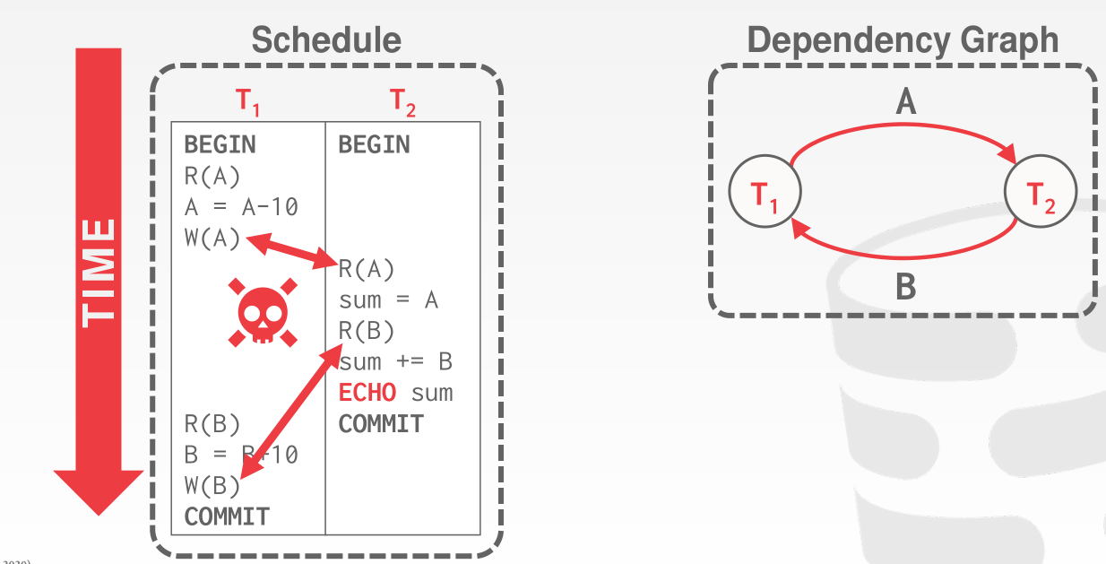
冲突分析

Slide 85
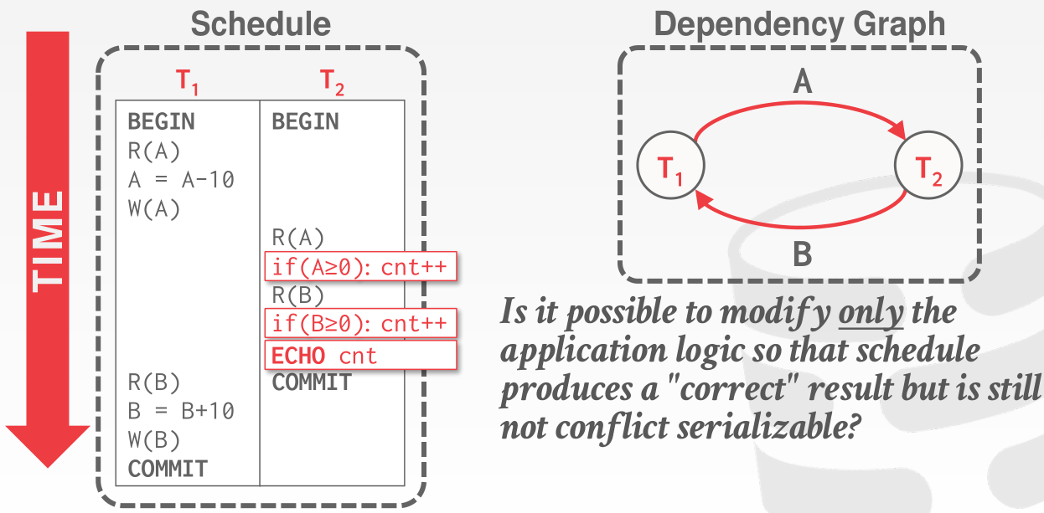
冲突分析
基于观察的可串行化

Slide 86
基于观察的可串行化
视等效：满足以下3条条件的调度视等效：
如果事务T₁在其中一个调度内读取了数据A的初始值，那么其他调度里读取数据A初始值。
如果事务T₁在一个调度内读取数据A的值是事务T₂写入的，那么在其他调度里读取的也是T₂写入的。
如果事务T₁在一个调度内为数据A写入了最终值，那么在其他调度内也由T₁为A写最终值。
基于观察的可串行化：和串行调度视等效的调度是基于观察的可串行化调度。

Slide 87
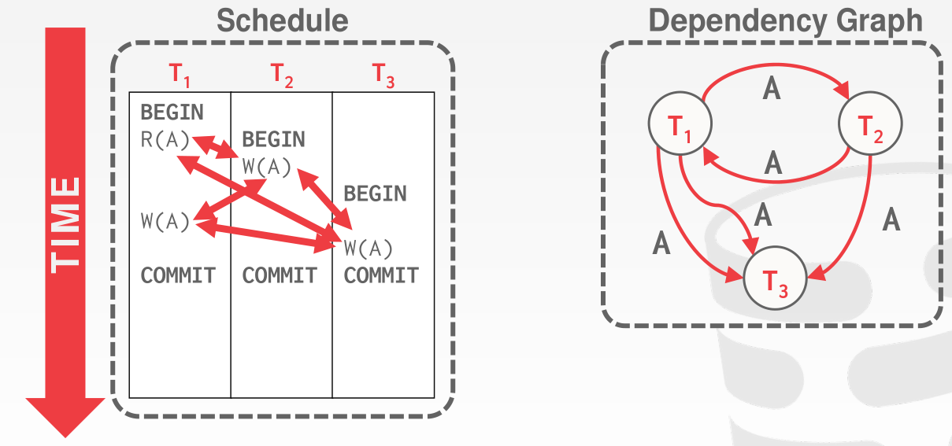
基于观察的可串行化

Slide 88
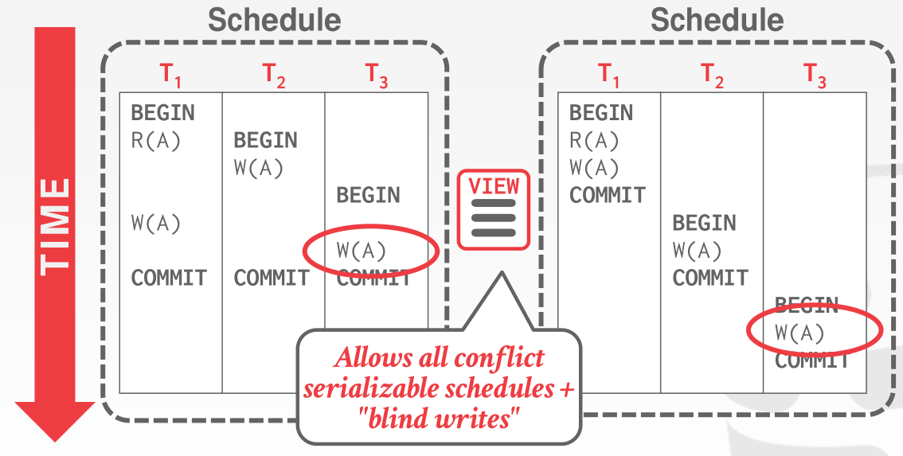
基于观察的可串行化

Slide 89
基于观察的可串行化
可见基于观察可串行化是一个比冲突可串行化更宽松的条件，满足冲突可串行化的调度一定也满足基于观察可串行化。
遗憾的是，基于观察可串行化还没有行之有效的分析方法，仅依靠定义去判别显然是无法应用于实际工作的。

Slide 90
所有调度
基于观察的可串行化调度
冲突可串行化调度
串行调度

Slide 91
总结
实际应用中，系统应当尽力支持冲突可串行化的调度执行，因为冲突可串行化可以有效保障，而基于观察的可串行化仍没有有效的分析方法。

Slide 92
11.5 两段锁协议
封锁协议
运用封锁方法时，对数据对象加锁时需要约定一些规则
  何时申请封锁
  持锁时间
  何时释放封锁等
两段封锁协议(Two-Phase Locking，简称2PL)是最常用的一种封锁协议，理论上证明使用两段封锁协议产生的是可串行化调度

Slide 93
两段锁协议（续）
两段锁协议
指所有事务必须分两个阶段对数据项加锁和解锁
  在对任何数据进行读、写操作之前，事务首先要获得对该数据的封锁
  在释放一个封锁之后，事务不再申请和获得任何其他封锁

Slide 94
两段锁协议（续）
“两段”锁的含义
  事务分为两个阶段
  第一阶段是获得封锁，也称为扩展阶段
    事务可以申请获得任何数据项上的任何类型的锁，但是不能释放任何锁
  第二阶段是释放封锁，也称为收缩阶段
    事务可以释放任何数据项上的任何类型的锁，但是不能再申请任何锁

Slide 95

两阶段锁协议
在扩展阶段之后，事务不允许获得/更新锁.
事务生命期
扩展阶段
收缩阶段
TIME

Slide 96
两段锁协议（续）
例
事务T_{i}遵守两段锁协议，其封锁序列是 ：
Slock A Slock B Xlock C Unlock B Unlock A Unlock C；
|← 扩展阶段 →| |← 收缩阶段 →|
事务T_{j}不遵守两段锁协议，其封锁序列是：
Slock A Unlock A Slock B Xlock C Unlock C Unlock B；

Slide 97
两阶段锁协议
2PL足够保证冲突可串行化.
→ 所产生的调度图是无环.
但存在级联撤销（cascading abort）.

Slide 98

2 PL 级联撤销
20
Schedule
T₁
T₂
根据2PL，该调度是可行的, 但当事务T₁撤销时，数据库须撤销T₂ .
→ T₁ 的信息不能泄露给外界.
This is all wasted work!
BEGIN
X-LOCK(A)
X-LOCK(B) R(A)
W(A)
UNLOCK(A)
BEGIN
X-LOCK(A) R(A)
W(A)
⋮
R(B)
W(B)
ABORT

Slide 99
问题
可能存在 “脏读".
→ 解决方法: 强严格2PL（Strong Strict 2PL，SS2PL）)

Slide 100
强严格2PL
15-445/645 (Fall 2020)
22
扩展阶段后，事务不允许获得/更新锁.
只允许可串行化调度, 对于某些应用来说，它比所需要的要更强.
事务结束释放所有锁
Growing Phase
Shrinking Phase
TIME

Slide 101
强严格2PL
调度是严格的：如果在一事务结束前，该事务所写的值不会被其它事务读或写.
优点:
→ 不会引发级联撤销.
→ 撤销事务只需恢复修改元组的原始值.

Slide 102
2 PL示例
Schedule
T₁
初始数据库状态A=1000, B=1000
T₂ 输出
A+B=2000
T₂
BEGIN
X-LOCK(A) R(A)
A=A-100 W(A)
X-LOCK(B) UNLOCK(A)
BEGIN
S-LOCK(A)
R(A)
S-LOCK(B)
R(B) B=B+100 W(B) UNLOCK(B) COMMIT
R(B) UNLOCK(A) UNLOCK(B) ECHO A+B COMMIT

Slide 103
强严格2 PL
Schedule
T₁
初始数据库状态
A=1000, B=1000
T₂ 输出
A+B=2000
T₂
BEGIN
X-LOCK(A) R(A)
A=A-100 W(A)
X-LOCK(B) R(B) B=B+100
W(B) UNLOCK(A) UNLOCK(B) COMMIT
BEGIN
S-LOCK(A)
R(A)
S-LOCK(B) R(B)
ECHO A+B UNLOCK(A) UNLOCK(B) COMMIT

Slide 104
调度
所有调度
View Serializable
冲突可串行化
No Cascading
Aborts
强严格2PL
串行

Slide 105
两段锁协议（续）
事务遵守两段锁协议是可串行化调度的充分条件，而不是必要条件。
若并发事务都遵守两段锁协议，则对这些事务的任何并发调度策略都是可串行化的
若并发事务的一个调度是可串行化的，不一定所有事务都符合两段锁协议

Slide 106
问题
可能导致死锁
→ 检测或预防

Slide 107
两段锁协议（续）
两段锁协议与防止死锁的一次封锁法
  一次封锁法要求每个事务必须一次将所有要使用的数据全部加锁，否则就不能继续执行，因此一次封锁法遵守两段锁协议
  但是两段锁协议并不要求事务必须一次将所有要使用的数据全部加锁，因此遵守两段锁协议的事务可能发生死锁

Slide 108
两段锁协议（续）
[例] 遵守两段锁协议的事务发生死锁
T₁
Slock B
R(B)=2
Xlock A
等待
等待
T₂
Slock A
R(A)=2
Xlock B
等待
遵守两段锁协议的事务可能发生死锁

Slide 109
封锁粒度
封锁对象的大小称为封锁粒度(Granularity)
封锁的对象：逻辑单元，物理单元
例：在关系数据库中，封锁对象：
  逻辑单元: 属性值、属性值集合、元组、关系、索引项、整个索引、整个数据库等
  物理单元：页（数据页或索引页）、物理记录等

Slide 110
选择封锁粒度原则
封锁粒度与系统的并发度和并发控制的开销密切相关。
  封锁的粒度越大，数据库所能够封锁的数据单元就越少，并发度就越小，系统开销也越小；
  封锁的粒度越小，并发度较高，但系统开销也就越大

Slide 111
封锁粒度与系统的并发度和开销密切相关:
例:
(1)封锁粒度为页
T1需要修改元组L1,则必须对包含L1的页A加锁;如果T1对A加锁后,T2需要修改元组L2,则T2被迫等待.
…
L1
页A
…
系统并发度低
L2
(2)封锁粒度为元组
…
T3需要读取整个页A,则T3必须对页A中的每个元组加锁.
系统开销大

Slide 112
平衡系统的并发度和开销，适当选择封锁粒度以求得最优得效果。
需要处理某个关系的大量元组的事务可以以关系为封锁粒度
需要处理多个关系的大量元组的事务可以以数据库为封锁粒度
对于一个处理少量元组的用户事务，以元组为封锁粒度

Slide 113
多粒度封锁
多粒度封锁：在一个系统中同时支持多种封锁粒度供不同
的事务选择。
1.定义多粒度树
根结点是整个数据库,表示最大的数据粒度.叶结点表示最小的数据粒度.
数据库
关系R1
……
关系Rn
元组11
……
元组1m
元组n1
……
元组nm
2.多粒度封锁协议
允许多粒度树中的每个结点被独立地加锁.对一个结点加锁意味着这个结点的所有后裔结点也被加以同样类型的锁。

Slide 114
显式封锁:某个事务直接加到数据对象上的封锁.
隐式封锁:由于上级结点加锁而使该数据对象加上的锁.
显式封锁(Slock)
例:
数据库
隐式封锁(Slock)
关系R1
……
关系Rn
元组11
……
元组1n
元组n1
……
元组nm
T1获得对数据库加Slock,则同时它获得对关系R1～Rn,元组11～元组nm的Slock.

Slide 115
对某个数据对象加锁时系统检查的内容
该数据对象
  有无显式封锁与之冲突
所有上级结点
  检查本事务的显式封锁是否与该数据对象上的隐式封锁冲突：(由上级结点封锁造成的)
所有下级结点
  看显式封锁是否与本事务的隐式封锁（将加到下级结点的封锁）冲突。
这种检查方法效率很低，为此引进了意向锁，有了它DBMS就无需逐个检查下一级结点的封锁。

Slide 116
11.6.2 意向锁
引进意向锁（intention lock）目的
  提高对某个数据对象加锁时系统的检查效率
如果对一个结点加意向锁，则说明该结点的下层结点正在被加锁
对任一结点加锁，必须先对它的上层结点加意向锁
例如，对任一元组加锁时，必须先对它所在的数据库和关系加意向锁

Slide 117
常用意向锁
意向共享锁(Intent Share Lock，简称IS锁)
意向排它锁(Intent Exclusive Lock，简称IX锁)
共享意向排它锁(Share Intent Exclusive Lock，简称SIX锁)

Slide 118
意向共享（IS）
通过在各资源上放置IS锁，表明事务的意向是读取层次结构中的资源。
当需要对某表中的某个（些）元组实施S锁时，应该首先对该表和数据库实施IS锁。

Slide 119
意向排它（IX）
通过在各资源上放置IX锁，表明事务的意向是修改层次结构中的资源。
当需要对某表中的某个（些）元组实施X锁时，应该首先对该表和数据库实施IX锁。

Slide 120
共享意向排它（SIX）
通过在各资源上放置SIX锁，表明事务的意向是读取层次结构中的全部底层资源并修改部分（而不是全部）底层资源。
SIX锁等同于加S锁、再加IX锁。
例如，对表实施SIX锁，则意味着要读表，并更新表中的某个（些）元组。

Slide 121
意向锁
具有意向锁的多粒度封锁方法
  申请封锁时应该按自上而下的次序进行
  释放封锁时则应该按自下而上的次序进行
例如：事务T1要对关系R1加S锁
  要首先对数据库加IS锁
  检查数据库和R1是否已加了不相容的锁(X或IX)
  不再需要搜索和检查R1中的元组是否加了不相容的锁(X锁)

Slide 122

意向锁（续）
意向锁的相容矩阵

Slide 123

意向锁（续）
锁的强度
  锁的强度是指它对其他锁的排斥程度
  一个事务在申请封锁时以强锁代替弱锁是安全的，反之则不然

Slide 124
意向锁（续）
具有意向锁的多粒度封锁方法
  提高了系统的并发度
  减少了加锁和解锁的开销
  在实际的数据库管理系统产品中得到广泛应用

